Slide 1
Introduction à la cinématique

Slide 2
Introduction à la cinématique
Position et mouvement d’un solide
Notion de mouvement
Notion de temps
Paramètres de position d’un solide
Vecteur position d’un solide
Trajectoire d’un point d’un solide
Notion de trajectoire
Abscisse curviligne / Equation horaire
Mouvements particuliers d’un solide
Translation
Différents modes de translation
Rotation autour d’un axe
Exemple
Rotation autour d’un point
Exemple

Slide 3
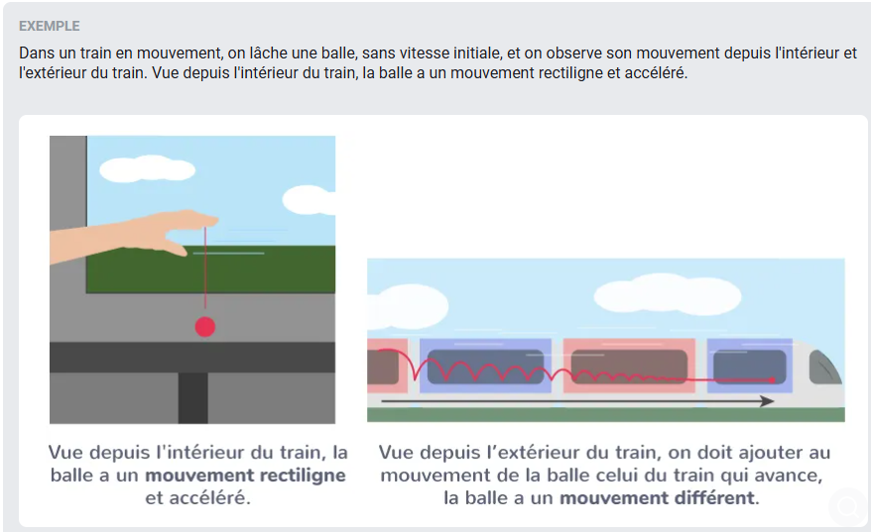
Position et mouvement d’un solide
Le mouvement d'un système est relatif car sa trajectoire et sa vitesse dépend de l'objet par rapport auquel on étudie le système : le référentiel. Les référentiels les plus courants employés sont les référentiels terrestres géocentrique et héliocentrique. Lors d'un mouvement de translation, les vitesses peuvent s'ajouter ou se soustraire.
On dit que le mouvement est relatif car la trajectoire et la vitesse dépendent de l'objet par rapport auquel on étudie le système.
Notes:
Le référentiel héliocentrique (ou référentiel de Kepler)C'est un référentiel dont l'origine O du repère est le centre de masse du Soleil. Les trois axes pointent vers des étoiles suffisamment éloignées pour être considérées comme immobiles pendant l'étude cinématique.
Le référentiel géocentrique est un référentiel dont l'origine est le centre de la Terre et dont les trois axes pointent vers des étoiles lointaines qui apparaissent fixes.
Le référentiel géocentrique se distingue du référentiel terrestre, dont l'origine est prise au centre de la Terre, mais dont les axes sont attachés au globe terrestre.

Slide 4
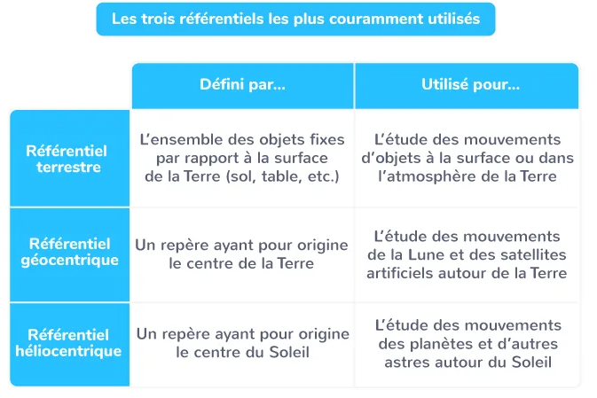
Position et mouvement d’un solide
Définition d’un référentiel :
Le référentiel est l'objet par rapport auquel on étudie le mouvement d'un système.
Propriété d’un référentiel :
Un référentiel est constitué.:
D'une horloge permettant un repérage des dates.
D’un solide de référence par rapport auquel on repère les positions du système.
Notes:
Le référentiel héliocentrique (ou référentiel de Kepler)C'est un référentiel dont l'origine O du repère est le centre de masse du Soleil. Les trois axes pointent vers des étoiles suffisamment éloignées pour être considérées comme immobiles pendant l'étude cinématique.
Le référentiel géocentrique est un référentiel dont l'origine est le centre de la Terre et dont les trois axes pointent vers des étoiles lointaines qui apparaissent fixes.
Le référentiel géocentrique se distingue du référentiel terrestre, dont l'origine est prise au centre de la Terre, mais dont les axes sont attachés au globe terrestre.

Slide 5
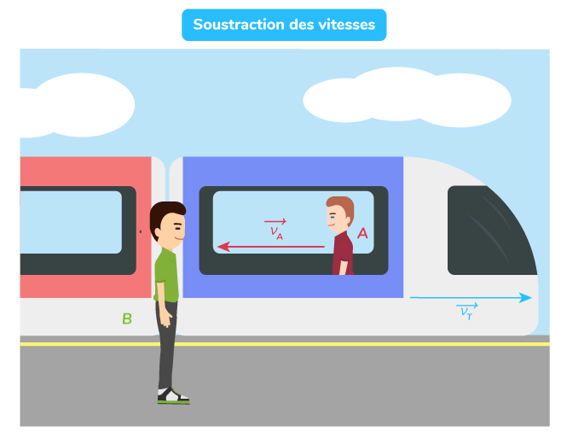
Position et mouvement d’un solide
Soustraction des vitesses.
Si les vecteurs sont de sens opposés. Alors les valeurs se soustraient.
Dans le référentiel terrestre, comme par rapport à l'observateur B, la personne A se déplace selon un vecteur vitesse
Va/b = Vt-Va.
Notes:
Le référentiel héliocentrique (ou référentiel de Kepler)C'est un référentiel dont l'origine O du repère est le centre de masse du Soleil. Les trois axes pointent vers des étoiles suffisamment éloignées pour être considérées comme immobiles pendant l'étude cinématique.
Le référentiel géocentrique est un référentiel dont l'origine est le centre de la Terre et dont les trois axes pointent vers des étoiles lointaines qui apparaissent fixes.
Le référentiel géocentrique se distingue du référentiel terrestre, dont l'origine est prise au centre de la Terre, mais dont les axes sont attachés au globe terrestre.

Slide 6
Notion de temps
Les hommes mesurent l'écoulement du temps en se servant d'horloges, qui sont des mécanismes animés de mouvements particuliers sous l'action de forces connues.
Ces horloges permettent par comparaison de repérer les états d'autres mécanismes.
Si l'état de tels mécanismes ne change pas, on dira qu'il n'évolue pas. S'il change, on dira qu'il évolue.
On peut en particulier à chaque État ai de l'horloge faire correspondre un point de la droite réelle et un nombre réel que l'on appelle l'instant.
À l’état a1 correspond l'instant t1.
À l’état a2 correspond l'instant t2.
La différence t2 – t1 définit la durée nécessaire à l'horloge pour passer de l’état a1 à l’état a2.
À l’état a0 choisi arbitrairement, il est possible de faire correspondre le scalaire tl0, appelé instant origine.
Le choix d'une échelle de temps définit une chronologie. On remarquera que la notion de temps est indissociable de la notion de mouvement.
t0
t1
t2
Notes:
La 2nde est l'unité de mesure du temps, équivalent à la durée de 9192631770 Périodes de la radiation correspondant à la transition entre les 2 niveaux hyper fins de l'état fondamental de l'atome de césium 133.

Slide 7
Paramètres de position d’un solide
$$A l^{′}instant t, on connaît$$
$$\left|\begin{aligned}xa(t) \\ ya(t) \\ za(t)\end{aligned}\right.$$
C’est insuffisant pour définir la position de (S)
yo
(S)
A
Oo
xo
zo
(Ro)
Notes:
Soit un solide s dont on se propose d'étudier le mouvement et R 0 le repère de référence.
Soin point a appartenant à S et Xa Ya Za les coordonnées de a dans R0. Xa Ya Za sont des fonctions du paramètre temps.
Le solide peut tourner autour de A

Slide 8
Paramètres de position d’un solide
$$A l^{′}instant t, on connaît$$
$$\left|\begin{aligned}xa(t) \\ ya(t) \\ za(t)\end{aligned}\right.$$
Et un point B, différent de A
$$\left|\begin{aligned}xb(t) \\ yb(t) \\ zb(t)\end{aligned}\right.$$
Soit la droite (θ) passant par AB, La connaissance des 6 coordonnées définissent complètement la droite(θ).
yo
(S)
A
Oo
xo
zo
B
(Ro)
(θ)
Notes:
Le solide peut tourner autour de (θ) donc sa position par rapport à R0 n’est pas définie

Slide 9
Paramètres de position d’un solide
$$A l^{′}instant t, on connaît$$
$$\left|\begin{aligned}xa(t) \\ ya(t) \\ za(t)\end{aligned}\right.$$
Et un point B, différent de A
$$\left|\begin{aligned}xb(t) \\ yb(t) \\ zb(t)\end{aligned}\right.$$
Enfin un point C différent de A et de B
$$\left|\begin{aligned}xc(t) \\ yc(t) \\ zc(t)\end{aligned}\right.$$
yo
(S)
A
Oo
xo
zo
B
(Ro)
C
(θ)
Notes:
La position du solide est complètement définie par rapport à R0

Slide 10
Paramètres de position d’un solide
yo
(S)
A
Oo
xo
zo
B
(Ro)
C
(θ)
$${\left[d(AB)\right]}^{2}={\left(xb−xa\right)}^{2}+{\left(yb−ya\right)}^{2}+(zb−za)²$$
$${\left[d(BC)\right]}^{2}={\left(xc−xb\right)}^{2}+{\left(yc−yb\right)}^{2}+(zc−zb)²$$
$${\left[d(CA)\right]}^{2}={\left(xa−xc\right)}^{2}+{\left(ya−yc\right)}^{2}+(za−zc)²$$
Les distances AB, BC et CA sont constantes car (S) est indéformable.
Notes:
Les paramètres de Position définis par A, B et C ne sont pas indépendants. Ils sont liés par les 3 relations de distance. On peut donc en exprimer 3 en fonction des 6 autres.
La position d'un solide s par rapport à un référentiel est donc définie par 6 paramètres de position indépendants. Ces 6 paramètres sont fonction du temps.
Remarque. Cette notion de 6 paramètres indépendants permettant de définir la position ou le mouvement d'un solide est à rapprocher des six degrés de liberté.
La présence d'une liaison quelconque entre S et S0 donc entre S et R0 rajoute une ou plusieurs relations au 3 relations de distance et diminue d'autant le nombre de paramètres indépendants et donc les degrés de liberté de S,

Slide 11
Vecteur position d’un solide
Soit M, point quelconque de (S)
M $\left|\begin{aligned}x(t) \\ y(t) \\ z(t)\end{aligned}\right.$
$Dans le repère Ro$, on appelle vecteur position de M∊(S) le vecteur $\vec{O_{o}M}(t)$. le vecteur $position \vec{O_{o}M}$ s’exprime dans le repère Ro par :
$$\vec{O_{o}M}\left(t\right)=x\left(t\right).\vec{x_{0}}+y\left(t\right).\vec{x_{0}}+z\left(t\right).\vec{z_{0}}$$
yo
(S)
M
Oo
xo
zo
(Ro)

Slide 12
Trajectoire d’un point d’un solide
Notion de trajectoire

Slide 13
Trajectoire d’un point d’un solide
Exemple

Slide 14
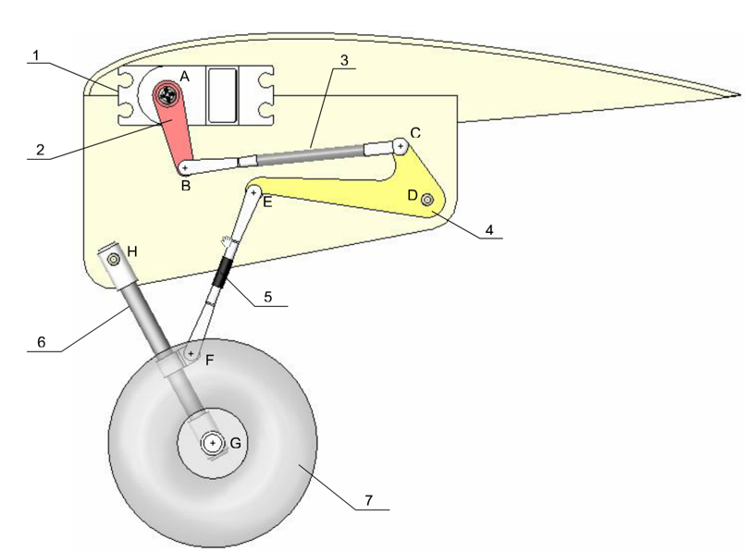
Trajectoire d’un point d’un solide
Exemple
$$TF∈6/1$$
$$TE∈6/1$$
$$TG∈6/1$$

Slide 15
Trajectoire d’un point d’un solide
Exemple

Slide 16
Trajectoire d’un point d’un solide
Exemple

Slide 17
Trajectoire d’un point d’un solide
Exemple
E’
F’
G’

Slide 18
Trajectoire d’un point d’un solide
Exemple
$$TC∈4/1$$
$$TB∈2/1$$
E’
F’

Slide 19
Trajectoire d’un point d’un solide
Exemple
$$TC∈4/1$$
$$TB∈2/1$$
C’
E’
F’

Slide 20
Trajectoire d’un point d’un solide
Exemple
B’
$$TC∈4/1$$
$$TB∈2/1$$
C’
E’
F’

Slide 21
Trajectoire d’un point d’un solide
Exemple
B’
C’
E’
F’
G’

